Slide 1
Laiko planavimo sistema
Darbą atlikto: Mantvydas Razulevičius IFF-6/12
Darbo vadovas: doc. Sigitas Drąsutis

Slide 2
Darbo tikslas
Padėti lengviau susiplanuoti, paskirstyti darbus tiek žmonėms, tiek ir įmonėms.

Slide 3
Rinkos analizė

Slide 4
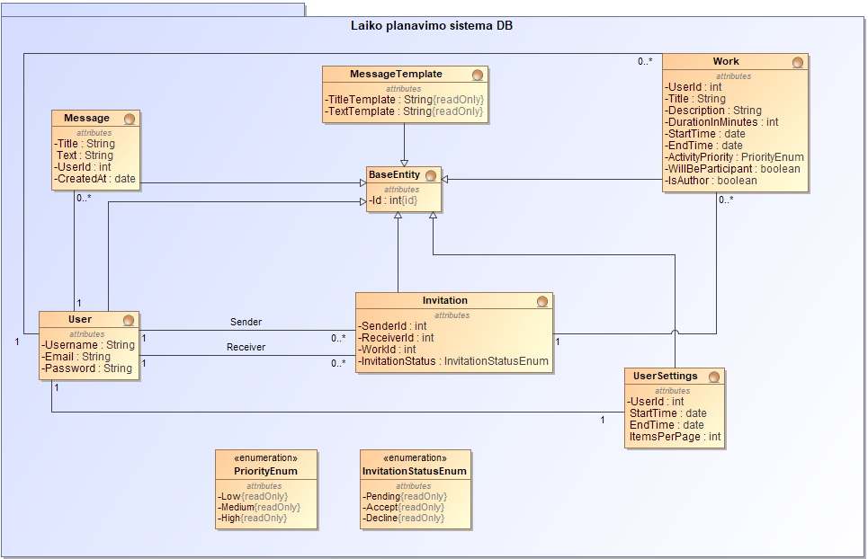
Duomenų modelis

Slide 5










Technologijos
Serveriui naudota:
Vartotojo sąsajai naudota

Slide 6
Projekto apimtis
Viso: 5800
Back-end: 2700
Front-end: 2000
Testavimui: 1100

Slide 7
Testavimas
Xunit testavimo karkasas.
90% padengimas
56 testai.

Slide 8
Rezultatai
Atlikta analizė
Suprojektuota sistema
Parašyta dokumentacija
Sistema yra pilnai funkcionuojanti ir atitinkanti visus iškeltus reikalavimus.
Yra galimybės plėsti sistemą.

Slide 9
Išvados
A

